Slide 1



第1回IAESTE海外インターンシップ
説明会
海外インターンシップ
※OBの方は名前を「OB 〇〇」に変更お願いします
※開始まで少々お待ちください
2024年８月改定版：このファイルは2024年8月の用語変更などを反映したものです。

Slide 2
本日の流れ
10:00~10:05 開会
10:05~10:25 Ⅰ部 IAESTEについて
10:30~10:55 Ⅱ部 OB内田崇志様による発表
(プレゼン15分+質疑応答10分)
11:00~11:30 Ⅲ部 篠崎様
(IAESTEJAPAN理事局 National
Exchange Coordinator)への質問会
11:30~11:40 閉会

Slide 3
Ⅰ部 IAESTEについて
10:00~10:05 開会
10:05~10:25 Ⅰ部 IAESTEについて
10:30~10:55 Ⅱ部 OB内田崇志様による発表
(プレゼン15分+質疑応答10分)
11:00~11:30 Ⅲ部 篠崎様
(IAESTEJAPAN理事局 National
Exchange Coordinator)への質問会
11:30~11:40 閉会

Slide 4



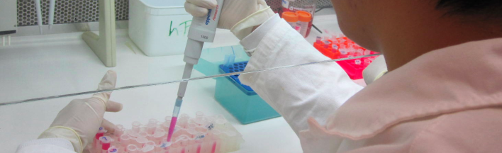
Contents
IAESTEとは
1
プログラムの特徴
2
応募から研修まで
3
Notes:
皆様、本日はご参加いただきありがとうございます。説明を担当しますIAESTE学生委員の〇〇です。
どうぞよろしくお願いいたします。
それではIAESTE海外インターンシッププログラムについて説明いたします。
これからIAESTEについて大きく3つに分けて、説明を進めてまいります。
はじめにIAESTEとは一体どのような組織であるか、次にIAESTEのプログラムとは一体どの様なものであるか、
その後にIAESTEのプログラムに参加する際の簡単な流れ、この3点について説明させていただきます。

Slide 5
Contents
IAESTEとは
1
プログラムの特徴
2
応募から研修まで
3
Notes:
それでは、はじめにIAESTEという組織がどのような団体であるかについてお話しをさせていただきます。

Slide 6

IAESTE とは
The International Association
for the Exchange of Students
for Technical Experience
バラエティーに富んだ研究内容を提供しているため、多種多様な分野に挑戦できるインターンシップ！
Notes:
IAESTEは，理系学生を中心とした海外インターンシップの仲介をしている国際的な非営利・非政府組織です。
基本的に理系のインターンシップが多いですが、近年文系分野に関しても幅広いインターンプログラムを提供しています

Slide 7


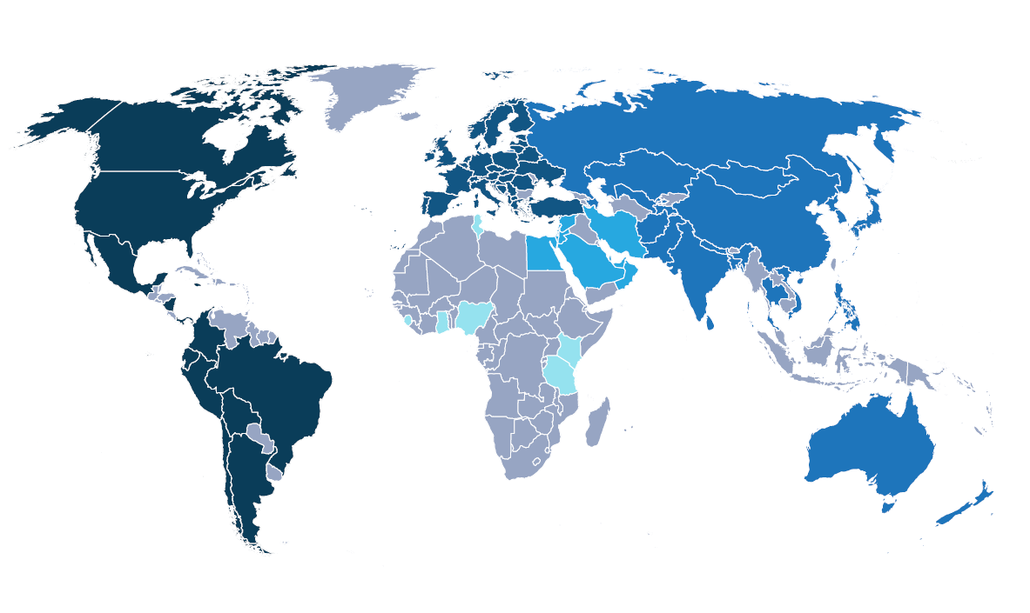


幅広いネットワーク
加盟国は世界約 81ヶ国
Notes:
現在は世界約81か国にある各委員会が相互に連携し、
海外インターンシップの促進に貢献しています。
以前は欧州へのインターンシップが大半でしたが、近年は多種多様な研究内容かつ受け入れ態勢が整っている欧州以外の加盟国へのインターンシップが増えつつあります。
やりたい研究を軸にインターンシップを探せるのがIAESTEの特徴です。

Slide 8
Contents
IAESTEとは
1
プログラムの特徴
2
応募から研修まで
3
Notes:
つづいて，IAESTEプログラムの特徴について説明いたします．

Slide 9




プログラムの特徴
専門性の高い分野
8 – 52 週間の
選べる研修期間
現地 IAESTEスタッフ
によるサポート
※日本にいながら行える
リモートインターンシップも
あります。
Notes:
本海外インターンのプログラムは、
1. 専門性の高い理系分野が豊富であること
2. 柔軟に研修期間を選べる
3. インターン先の現地スタッフによるサポート
といった特徴がございます。こちらのサポートを行うスタッフは、現地の学生委員です。日本にいながらインターンシップを行うことができる、リモートインターンシップもございます。

Slide 10






プログラムの特徴
幅広い専門分野
大学や研究機関など専門性の高いインターン先で技術研修ができる。
およそ250の専門分野
自分の専攻分野に近い分野を選ぶことが可能
Notes:
250もの幅広い分野から、また、大学等専門性の高い研究機関へのインターンが可能です。
本プログラムは日本で一般的に行われる職業体験的インターンとは違い、技術研修を主軸としていて、より実践的な経験を積むことができます。

Slide 11
プログラムの特徴
研修分野番号について
Ex) “01○○○○”という番号
⇒農業、食品化学などの分野
応募要項より抜粋
01 | AGRICULTURE, AGRICULTURE OPERATIONS AND RELATED SCIENCES AND FOOD SCIENCE | 40A | PHYSICAL SCIENCES, Other
03 | NATURAL RESOURCES AND CONSERVATION | 40B | PHYSICS
04 | ARCHITECTURE AND RELATED SERVICES. | 40C | CHEMISTRY, MATERIAL SCIENCE, AND CHEMICAL ENGINEERING
11 | COMPUTER AND INFORMATION SCIENCES AND SUPPORT SERVICES. | 40D | MATERIALS SCIENCES AND ENGINEERING
14A | ENGINEERING, Other | 42 | PSYCHOLOGY.
14B | CIVIL ENGINEERING, GEOLOGY AND MINING | 45 | SOCIAL SCIENCES.
14C | ELECTRICAL AND ELECTRONICS ENGINEERING | 52 | BUSINESS, MANAGEMENT, MARKETING, AND RELATED SUPPORT SERVICES.
14D | MECHANICAL ENGINEERING | 09 | COMMUNICATION, JOURNALISM, AND RELATED PROGRAMS.
26 | BIOLOGICAL AND BIOMEDICAL SCIENCES. | 13 | EDUCATION.
27 | MATHEMATICS AND STATISTICS.
Notes:
250もの分野のうち、研修先マッチングの際に使用する番号についてご説明します。
研修分野の選択には6ケタの番号を使用します。使用する6ケタの研修先番号のうち、頭の2ケタは主に学問分野を示しています。
その学問分野の2ケタを示したものを、一部まとめさせていただきました。
例えば、6ケタの研修分野番号のうち、01から始まるものであれば、それは農業、あるいは食品化学に関する分野であることを表しています。
研修分野選択の際には、こちらの番号を参照することが必要です。詳しくは応募要項にリストが載っています。

Slide 12

プログラムの特徴
研修生OB
宇宙飛行士の野口聡一さん、
星出彰彦さん
研修生の将来的な活躍が期待！
Notes:
過去のIAESTEのOBの中には、有名な宇宙飛行士の野口聡一さん、星出あきひこさんがいらっしゃいます。
IAESTEのプログラムに参加することで、将来的な活躍も期待できます。

Slide 13


プログラムの特徴
自由に選べる研修期間
一般的な海外インターンシップ
１年間の
長期研修がしたい
夏休みを利用して
２か月で参加したい
休学が必要な場合あり
Notes:
一般的な海外インターンシップでは、研修期間が決まっており、休学等の措置をとらなければいけないこともございます。

Slide 14
プログラムの特徴
選べる研修期間
IAESTEの海外インターンシップ
１年間の
長期研修がしたい
夏休みを利用して
２か月で参加したい
8-52 週間の柔軟な研修期間に対応
国によっては，研修期間を自由に選べない場合もあります
Notes:
ですが、本プログラムでは、長期休暇程度の休みを利用したインターンも可能で、8から52週間で自由に研修期間を選ぶことができます。
Exchange internship は8-12週間が多く、Global internship は半年から１年間の長期が多いのが特徴です。

Slide 15



プログラムの特徴
研修先でのサポート
現地のIAESTEスタッフがサポートいたします
例
スマホの
SIMカードの
購入手続き
空港までの
お迎え
週末のイベント
Notes:
インターンの最中は，現地のIAESTE学生委員が身の回りのことについてサポートいたします。
例にある通り些細なことから、休日のイベント開催まで、研修だけでなくその国についてより一層、見聞を広めることができます。

Slide 16

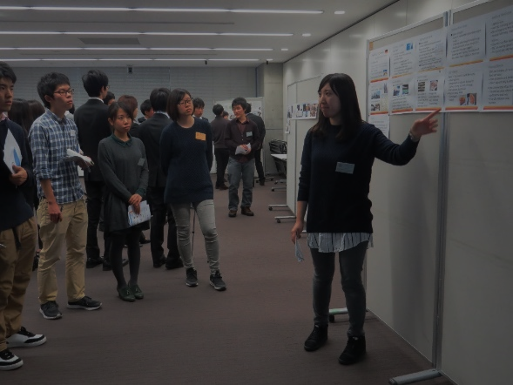
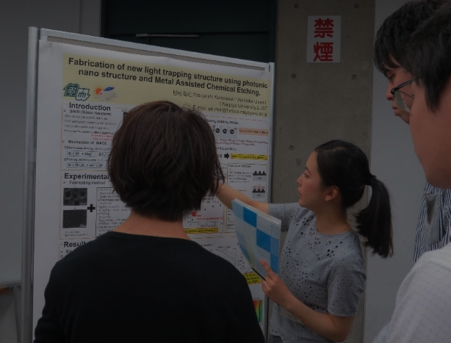

プログラムの特徴
充実した研修サポート
研修前
研修準備会
研修後
研修報告会
英語でのセミナー
体験談を発表
海外インターン
情報の共有
ポスター発表
Notes:
また、研修中だけでなく、出発前にはOB・OGをお招きしてご講演いただく研修準備会や、
帰国後にはご自分の経験されたことをほかのインターン生と共有・発表していただける研修報告会という企画も実施しております。

Slide 17
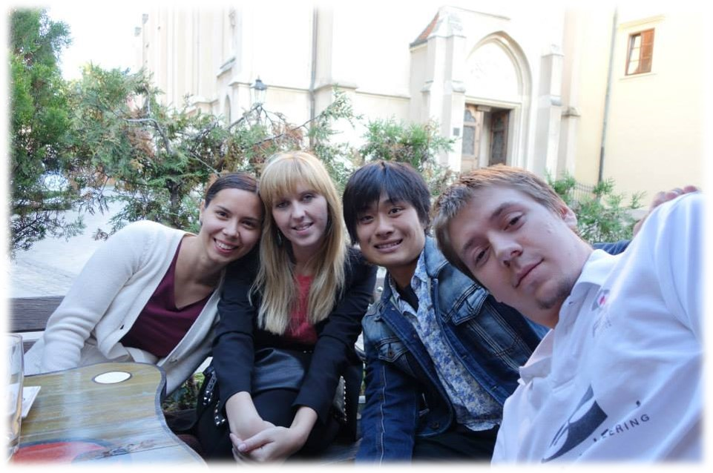
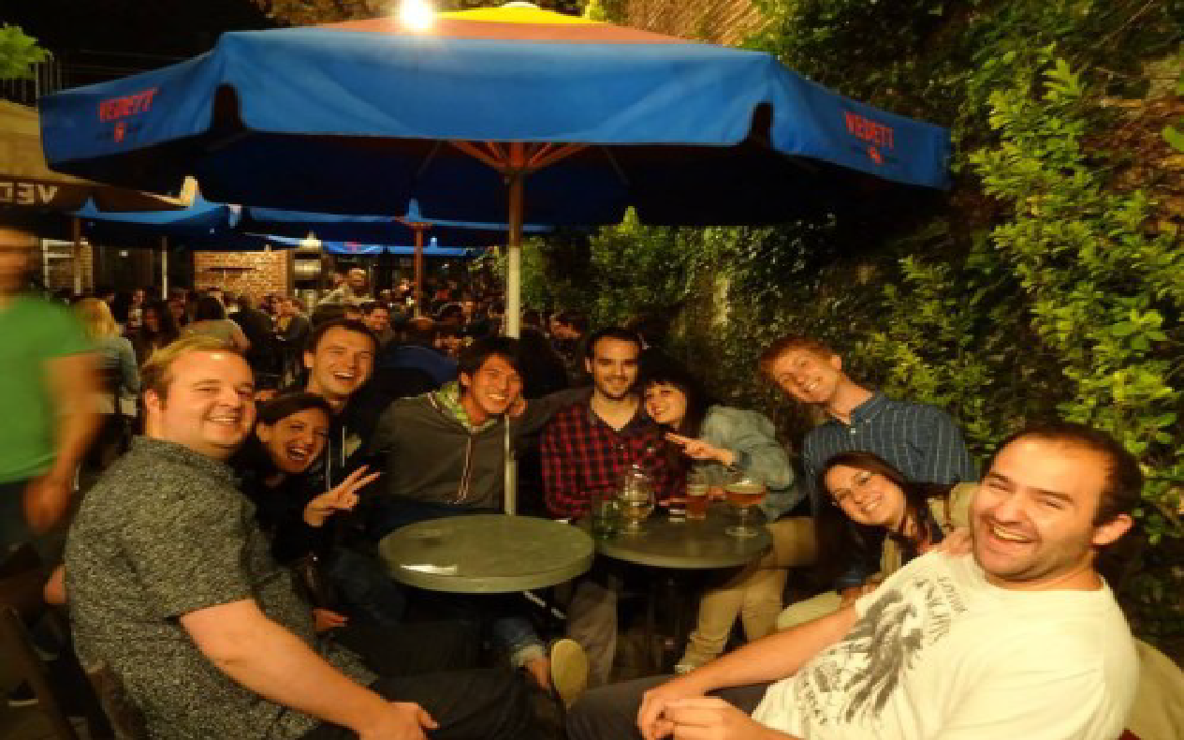


プログラムの特徴
さまざまな国籍の学生との交流
Notes:
現地の学生委員とはもちろん、同じくIAESTEを利用して研修に来ている他国の学生たちと交流を深めることもできます。

Slide 18

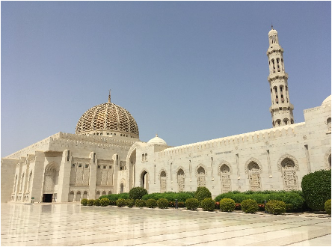
プログラムの特徴
さまざまなインターン先（中東）
アラブ首長国連邦
オマーン
Notes:
ここで主なインターン先の紹介をさせていただきます。
まず初めに中東です。中東にはモスクと呼ばれるイスラム教の礼拝堂が多数あります。
左はUAEの世界一美しいと言われているモスクで、
右はオマーン最大のモスクです。

Slide 19
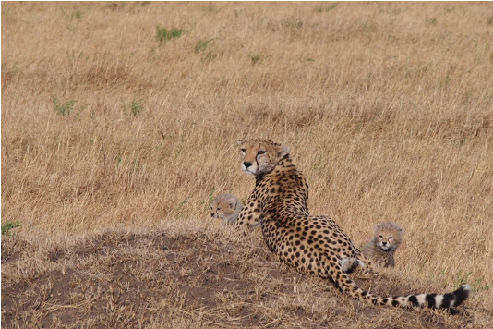

プログラムの特徴
さまざまなインターン先（ケニア）
Notes:
ケニアの国立公園で撮った写真。

Slide 20
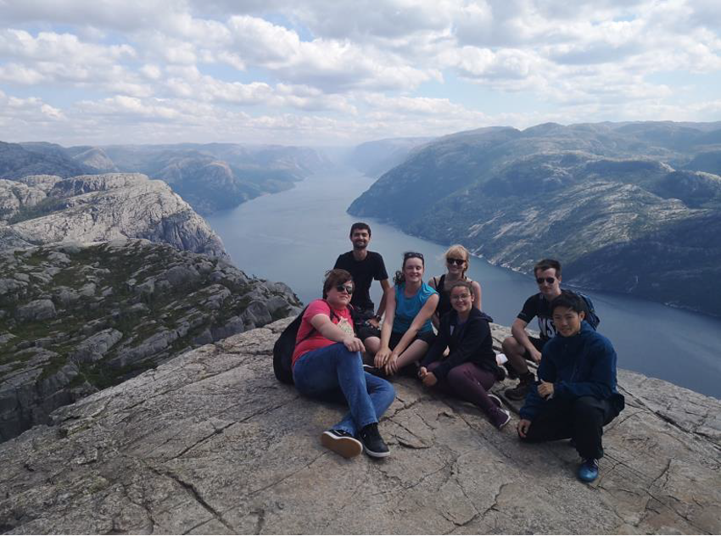
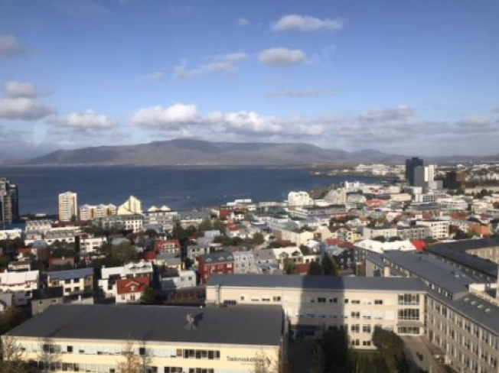
プログラムの特徴
さまざまなインターン先（北欧）
ノルウェー
アイスランド
Notes:
ノルウェーにある「プレーケストーレン」と呼ばれるで有名な観光地
アイスランドの首都であるレイキャヴィークのカラフルな街並み。

Slide 21
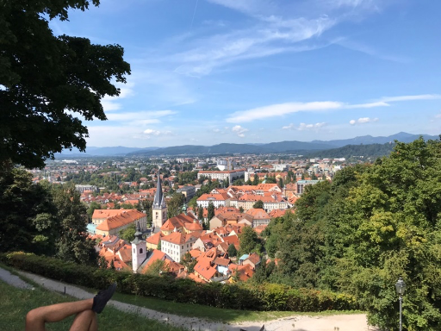

プログラムの特徴
さまざまなインターン先（欧州）
スロベニア
オランダ
Notes:
スロベニアの首都リュブリャナの街並み。旅先としてはマイナーですが、とても綺麗で治安も良い国です。
欧州グリーン首都賞を受賞したオランダのナイメーヘン市。欧州グリーン首都賞とは持続可能な都市開発のために先駆的な取り組みをしている都市に送られる賞。

Slide 22
Contents
IAESTEとは
1
プログラムの特徴
2
応募から研修まで
3
Notes:
最後に，応募から研修までの流れを説明いたします．

Slide 23
プログラムの概要
IAESTE 海外インターンプログラムについて
対象 | 学部 3 年生以上（大学院も可）
 | 英語能力が一定に達している者
研修先 | 企業・大学・研究所
 | 研修地域のみ指定できる
期間 | 8 – 52 週間
滞在先 | 現地IAESTE委員会が手配
共通言語 | 英語
Notes:
まず対象者は、研修時に日本の大学の理系分野を中心とした、経営、マーケティングなどを専攻している、学部３年生以上の方となります。
従って、現在２年生以上の学生は受験資格をもっている、ということになります。
欧州の先進国は学部 3〜4 年修了レベルのスキルが必要な受入機関が多く、受入審査の際にオンラインや電話でのインタビューが入る国が多いです。
研修先は，企業や大学で，研修地域のみ指定して，
期間は 8週間 から 52 週間からお選びいただけます．

Slide 24
応募方法 いずれかを選択
Exchange Internship
国際総会で獲得
１つのオファーが１人の学生にアサイン
※併願不可
※研修可能期間 6月～12月
Global Internship
オープンオファー
年間応募可能
複数のオファーに応募可能
COBEオファー
FCFSオファー
他国から多数の応募が来るため競争倍率が高い場合がある。特にスイス・オーストリア・北欧のオファーは競争率が高い
Notes:
つづいて、応募方法は大きく3つに分かれます。
1つは、Exchange Internshipです。Exchange Internshipというのは、毎年1月中旬から下旬にかけて、全IAESTE加盟国の事務局が一堂に会して、
国際総会という会議が開催されております。そこでお互いの国で交換されるインターンシップオファーのことを言います。1人の学生のために1つのオファーを探してきます。
このオファー８月を除く６月から１０月までの間に２－３か月間の研修を行うオファーが多いです。
2つ目は、Global Internshipです。Global Internshipでは、IAESTEのシステムに公開されている複数のオファーに応募ができます。年間を通して応募が可能で、一度に２つのオファーに併願して応募できます。インターンシップが決まるまで何度でも応募できます。
以上2つより、応募の際にExchange Internship又はGlobal Internshipのどちらかを選んでいただきます。

Slide 25
リモートインターンシップについて
受入機関 | 企業・大学・研究所
研修内容 | インターンシップ等
期間 | ４～8 週間程度
滞在費 | なし（無給）
リモート希望の場合 | Global Internshipを選択
Notes:
続いて、2020年より始まりましたリモートインターンシップについて説明いたします。
リモートインターンシップは日本にいながら研修を行い、受入機関とはオンラインでミーティングを行います。
新型コロナウイルスの影響により2020年より発足いたしました。
研修分野はコンピュータサイエンス系が多く、滞在費支給はなく、無給で与えられた研修内容をこなします。
リモートを希望する場合は先程のスライドで紹介したGlobal Internshipを選んでください。
リモートインターンシップをご希望の場合、この後紹介するプログラム参加料から2万5000円が返金されます。

Slide 26
プログラム参加費
主な参加費
 | 大学会員校生 | 一般生
応募手数料 | 5,000円 | 10,000円
研修事務手数料 [1] | 50,000円 | 100,000円
合計 | 55,000円 | 110,000円
[1] 選考およびマッチング手数料
Notes:
事務局のサポートを希望した場合のIAESTEプログラム参加費は，こちらのようになっています．
日本の事務局への応募手数料は大学会員校生は 5千円，一般生は 1万 円です．
交換手数料という、選考およびマッチングに関する手数料は、大学会員校生は 5万円，一般生は 10万 円です．
合計で、大学会員校生は 5万5千円，一般生は 11万 円となっています．

Slide 27
大学会員校
室蘭工業大学
東北大学
東京大学
東京農工大学
東京工業大学
横浜国立大学
京都大学
大阪大学
九州大学
岡山大学
東京都立大学
慶應義塾大学
東京都市大学
東京理科大学
早稲田大学
同志社大学
立命館大学
Notes:
先ほどご紹介した大学会員校生，というのは，こちらの大学に所属されている学生です。

Slide 28
その他の費用
渡航費
海外傷害保険（加入必須）
ビザ取得費（研修国による）
滞在費（住居費，食費、交通費等）
自己負担
受入機関が負担
Notes:
また，渡航費などは自己負担，
滞在中の住居費や食費、交通費などは、受け入れ機関から支払われる滞在費で賄うことができます。

Slide 29
応募から研修までの流れ （9月応募のExchange Internship の場合）
2024
5月
説明会
2025
2月
マッチング
7月
応 募
4月
研修先決定
9月
6月
研修準備会
（研修前準備）
面談
10月
研修開始
Notes:
続いてご応募から研修までについて、より詳しく説明いたします。
こちらの図はExchange Internshipを希望される学生に向けたものとなります。
この後も同様のスライドが出てきますが、Global Internship希望の学生は年間を通して応募が可能のため、一人一人時期が異なります。ご注意ください。

Slide 30
応募から研修までの流れ （9月応募のExchange Internship の場合）
2024
5月
説明会
2025
2月
マッチング
7月
応 募
4月
研修先決定
9月
6月
研修準備会
（研修前準備）
面談
10月
研修開始
Notes:
まず、11月中に行われる面談についてです。

Slide 31


1.面談について
書類選考
面接
志望理由書
英語能力証明書
CV (英文履歴書)
【会員校の学生】
大学ごとに
IAESTE担当教授と
面接
【非会員校の学生】
選考委員の教授と
面接
９/２０までに提出
英語力，専門分野の習得度とともに IAESTE研修に対する意欲をはかるために行います
Notes:
研修に行くためには、まず教授との面接を通過する必要があります。
目的は、英語力やIAESTEインターンシップへの意欲をはかることです。
項目としては、書類選考と面接選考の２段階ございます。
書類審査では、志望理由書を日本語と英語で、TOEICやTOEFL、英検など英語試験のスコア、CVという英文の履歴書を提出していただきます。
面接は、英語及び日本語で行われ、専門分野の習得度、IAESTE海外インターンシップ研修に対する意欲、英語によるコミュニケーション能力が審査されます。
これらに加え、Exchange Internshipを希望する学生は、マッチングの精度を高めるため、研修の際にどうしても譲れない条件を聞かれます。
また、会員校の学生は大学会員校ごとに面談を行い、非会員校は選考委員会の教授と面談を行っていただきます。

Slide 32
1.面接について
日にち
2024年10月中
場所
大学の指定された場所・WEB
申込期限
9月20日 (予定) メール必着
面接結果
個々にメールで通知予定
詳細については応募要項及びIAESTE JapanのWebサイト(www.iaeste.or.jp)をご覧ください
Notes:
面接は10月中を予定しております。面接日は教授のスケジュールに合わせてオンラインで行う予定です。
日時や詳しい情報はホームページで随時更新していく予定です。
申込期限は9月30日必着予定であり，面接結果に関してはメールで通知される予定です。
詳しくは応募要項，公式HPにてご確認いただきますよう，よろしくお願いいたします。

Slide 33
語学試験について（Exchage Internshipの場合）
 | スコア | 有効期限
TOEIC SW | 240点以上 | なし
TOEIC LR | 600点以上 | なし
TOEFL iBT | 62点以上 | 受験日から2年
TOEFL ITP | 503点以上 | 受験日から2年
IELTS | 5.5点以上 | 受験日から2年
英検 | 準1級以上 | なし
以上のいずれかの試験に達していることが必要となります
研修分野によっては他のスキルも必要とされる場合があります
Notes:
それでは次に、インターンシップに必要となる語学試験のスコアについてご説明いたします。
まず初めにExchange Internshipの場合についてです。書類選考における英語試験のスコアでは、TOEIC speaking & writing tests 240点以上、
TOEIC listening & reading tests 600点以上、TOEFL iBT62以上、TOEFL ITP503以上、
IELTS(アイエルツ)5.5以上、英検準一級以上 のいずれか に達していることが必要となります。
有効期限がある場合は期限内のものとします。
また、申し込み時にこれらのスコアに達していなくても、10月に行われるIAESTE面接選考日までに達した事を示す書類を提出していただければ、
その結果を反映することが可能です。
TOEIC IPのスコアは書類選考においてのみ認めます。
ただし、マッチング後、研修先の書類審査にて公式認定書の提出を求められるので、公式テストの受験をお勧めします。
また、英語の他にドイツ語、フランス語の基礎技能があるとヨーロッパ圏でのインターンシップには非常に優利です。
研修分野によっては，他のスキルも必要とされる場合があります．詳しくは応募要項をご確認ください．

Slide 34
語学試験について（Global Internshipの場合）
 | スコア | 有効期限
TOEIC SW | 300点以上 | なし
TOEIC LR | 800点以上 | なし
TOEFL iBT | 88点以上 | 受験日から2年
TOEFL ITP | 570点以上 | 受験日から2年
IELTS | 6.5点以上 | 受験日から2年
英検 | 準1級以上 | なし
以上のいずれかの試験に達していることが必要となります
研修分野によっては他のスキルも必要とされる場合があります
Notes:
次にGlobal Internshipについて説明いたします。なお、書類選考における英語試験のスコアについてですが、TOEIC speaking & writing tests 300点以上、
TOEIC listening & reading tests 800点以上、TOEFL iBT88以上、TOEFL ITP570以上、
IELTS(アイエルツ)6.5以上、英検準一級以上 のいずれか に達していることが必要となります。
有効期限がある場合は期限内のものとします。
また、申し込み時にこれらのスコアに達していなくても、11月に行われるIAESTE面接選考日までに達した事を示す書類を提出していただければ、
その結果を反映することが可能です。
TOEIC IPのスコアは書類選考においてのみ認めます。
ただし、マッチング後、研修先の書類審査にて公式認定書の提出を求められるので、公式テストの受験をお勧めします。
また、英語の他にドイツ語、フランス語の基礎技能があるとヨーロッパ圏でのインターンシップには非常に優利です。
研修分野によっては，他のスキルも必要とされる場合があります．詳しくは応募要項をご確認ください．

Slide 35
応募から研修までの流れ （9月応募のExchange Internship の場合）
2024
5月
説明会
2025
2月
マッチング
7月
応 募
4月
研修先決定
9月
６月
研修準備会
（研修前準備）
面談
10月
研修開始
Notes:
以上が選考についての説明となります。
続いて、選考後の「マッチング」について説明いたします。

Slide 36





2. マッチング
翌年2月
CV, Cover Letter,英文成績証明書,英文在学証明書
英語能力スコア証明書
本人の専攻
受入先
研修生
総合的に
判断・推薦
受入先が
提示する条件
Notes:
IAESTEインターンシップの大きな特徴として、インターンシップ先を「マッチング」という方式で決定することが挙げられます。
選考を通過した学生は研修候補生と呼ばれます。
選考と同時期に、インターン生を受け入れる大学や企業が、各国のIAESTE事務局に、インターンシップの内容や期間など、
受入に関する条件を提出します。これを「オファー」と呼びます。
その後、毎年１月中旬に行われるIAESTEの国際総会にて、各国のIAESTE事務局が自分の国の研修候補生の希望に沿うオファーを探し、
各加盟国と交渉します。ここで獲得するオファーをExchange Internshipと呼びます。
Exchange Internshipの場合、研修時期に関しては、6月から12月の研修可能期間のうち夏休み期間の7月～9月が最もオファーの数が多くなっています。
年間を通して好きな時期にオファーを選び好きな時期に研修に行きたい学生の方は通年募集をしているGlobal Internshipという選択肢があります。

Slide 37
応募から研修までの流れ
2024
5月
説明会
2025
2月
マッチング
7月
応 募
4月
研修先決定
9月
6月
研修準備会
（研修前準備）
面談
10月
研修開始
Notes:
つづいて、マッチングにより研修候補生のインターン先が決定された後、６月上旬に、研修準備会があります。
これは研修生に対し、より高度な英語力の養成等を目的として首都圏の大学にて開催されるものです。

Slide 38
応募から研修までの流れ （9月応募のExchange Internship の場合）
2024
5月
説明会
2025
2月
マッチング
7月
応 募
4月
研修先決定
9月
6月
研修準備会
（研修前準備）
面談
10月
研修開始
Notes:
さいごは、マッチングによって決定した受入機関にて研修開始となります。

Slide 39
お問い合わせ
HP
www.iaeste.or.jp
イアエステ
検 索
MAIL
office@iaeste.or.jp
電話によるお問い合わせはできません。
FB
@iaeste.japan
Notes:
IAESTEについてやインターンシップ選考の詳細、応募要項については、IAESTEホームページにて確認できます。
その他お問い合わせはこちらのメールアドレスへお願いいたします。このアドレスもIAESTEのホームページにて確認できます。
フェイスブックやtwitter、InstagramなどのSNSにて広報活動も行っておりますので、是非、随時チェックしてみてください。

Slide 40
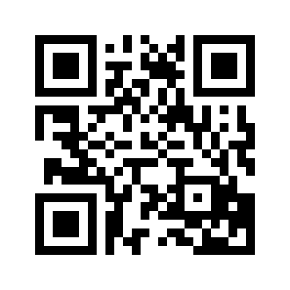

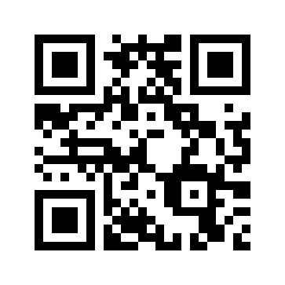
SNS
Facebook
Instagram
X(Twitter)
@iaeste.japan
@iaestejp_tokyo
Notes:
Facebookに加え Instagram, X(旧Twitter)のアカウントも作成いたしました。今後インターンに役立つ情報を配信していくので、ぜひフォローをお願いいたします．
以上で、第一部、IAESTE海外インターンシッププログラムの説明を終了します。

Slide 41
Ⅰ部 IAESTEについて
10:00~10:05 開会
10:05~10:25 Ⅰ部 IAESTEについて
10:30~10:55 Ⅱ部 OB内田崇志様による発表
(プレゼン15分+質疑応答10分)
11:00~11:30 Ⅲ部 篠崎様
(IAESTEJAPAN理事局 National
Exchange Coordinator)への質問会
11:30~11:40 閉会

Slide 42
Ⅰ部 IAESTEについて
10:00~10:05 開会
10:05~10:25 Ⅰ部 IAESTEについて
10:30~10:55 Ⅱ部 OB内田崇志様による発表
(プレゼン15分+質疑応答10分)
11:00~11:30 Ⅲ部 篠崎様
(IAESTEJAPAN理事局 National
Exchange Coordinator)への質問会
11:30~11:40 閉会

Slide 43
Ⅰ部 IAESTEについて
10:00~10:05 開会
10:05~10:25 Ⅰ部 IAESTEについて
10:30~10:55 Ⅱ部 OB内田崇志様による発表
(プレゼン15分+質疑応答10分)
11:00~11:30 Ⅲ部 篠崎様
(IAESTEJAPAN理事局 National
Exchange Coordinator)への質問会
11:30~11:40 閉会

Slide 44
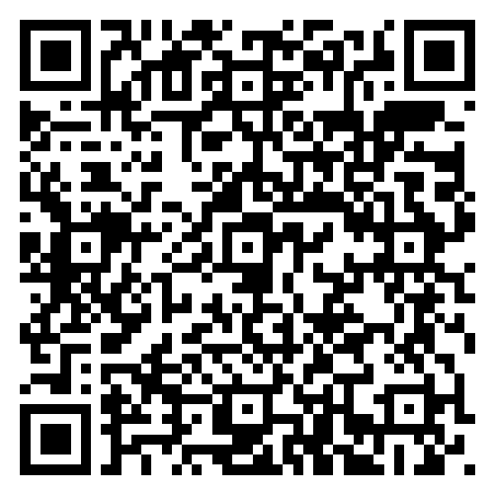
最後に
本日はご参加いただきありがとうございました。
以下のQRコードを読み取り、
アンケートにご協力ください。
記入が終わった方からご退出ください。
﻿
﻿

